Slide 1


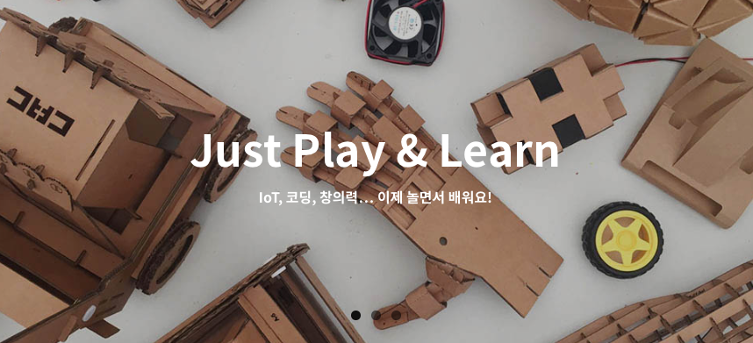
4차 산업혁명 및 융합 시대의 최고 교육 솔루션
Codingbox(코딩박스) 프로그램 소개
김종필 이사, CTO, 교육프로그램 개발 총괄이사
(주)씨에이씨

Slide 2
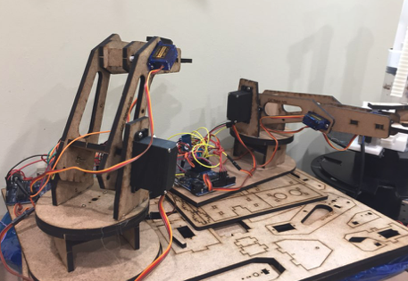
로봇 팔 (인공지능, 자동화 시스템 이해)
기계학습(머신 러닝)의 기초 원리를
응용한 산업용 로봇 제작
중급

Slide 3
사물인터넷이 적용되려면
사물 스스로 상황을 통제(최적화)해야 한다.
즉, 인간의 조작이 개입되지 않아야 한다.
사물이 학습을 하고 환경을 개선한다.
시간, 장소, 공간의 제약을 초월하면 좋고 ^^

Slide 4
사물인터넷기술이란
1. 센싱 기술
사물들이 서로 통신할 수 있는 통로 역할을 하는 센싱 기술. 센싱 기술은 사물과 그 주위 환경으로부터 다양한 정보를 얻는 기술입니다. 더불어 사물과 사물, 사물과 인간이 연결될 때는 이를 감지하는 센서가 필요한데요. 이러한 센서를 구현해 낼 수 있는 것이 바로 센싱 기술이랍니다.
2. 유무선 통신 및 네트워크 인프라 기술
네트워크 인프라 기술은 인간, 사물, 서비스 등 분산된 사물인터넷 요소들을 서로 연결하는 기술입니다. 쉽게 말하면 사물이 인터넷에 연결되도록 지원해 주는 기능인 것이죠.
3. 서비스 인터페이스 기술
사물인터넷의 서비스 인터페이스 기술은 사물인터넷이 정보를 제공할 때 각각의 서비스 분야와 형태에 알맞을 수 있도록 정보를 가공하고 융합하는 기술을 뜻합니다.
4. 보안 기술
사물인터넷의 필수 기술, 바로 보안 기술입니다. 대량의 데이터 등 사물 인터넷 구성 요소에 대한 해킹이나 정보 유출을 방지하기 위해서는 ‘보안 기술’도 필수적이랍니다.

Slide 5
만들어 봅시다.

Slide 6
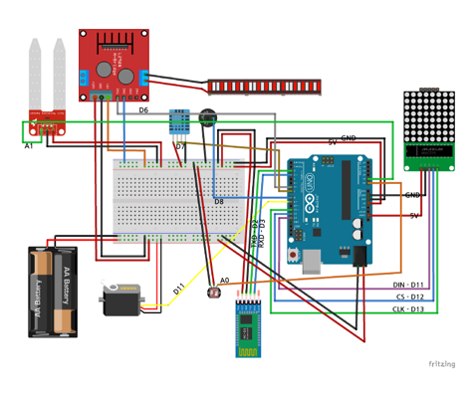
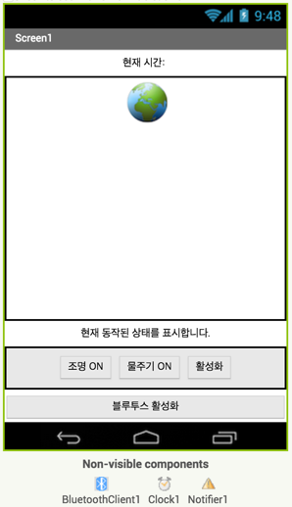
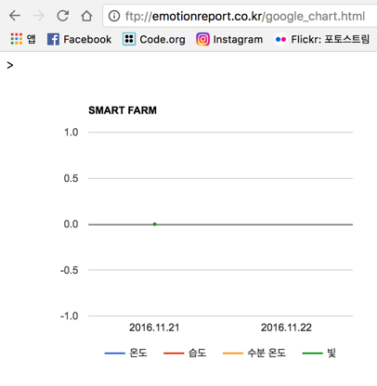
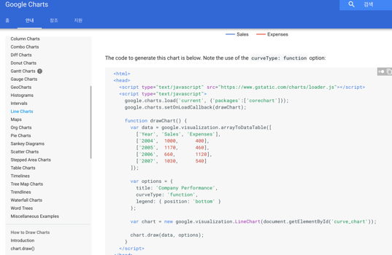
IOT 개발 프로세스
로봇 팔 (아두이노)
앱인벤터
서버
구글차트
*아두이노를 이용한 로봇팔 자동 제어
*DB를 구축하여 자료저장가능
물건을 옮기고 일하는
자동 제어 시스템
자동 제어 값을 스마트 폰으로
원격 제어 시스템
일한 내용을 기록하면
그래픽

Slide 7
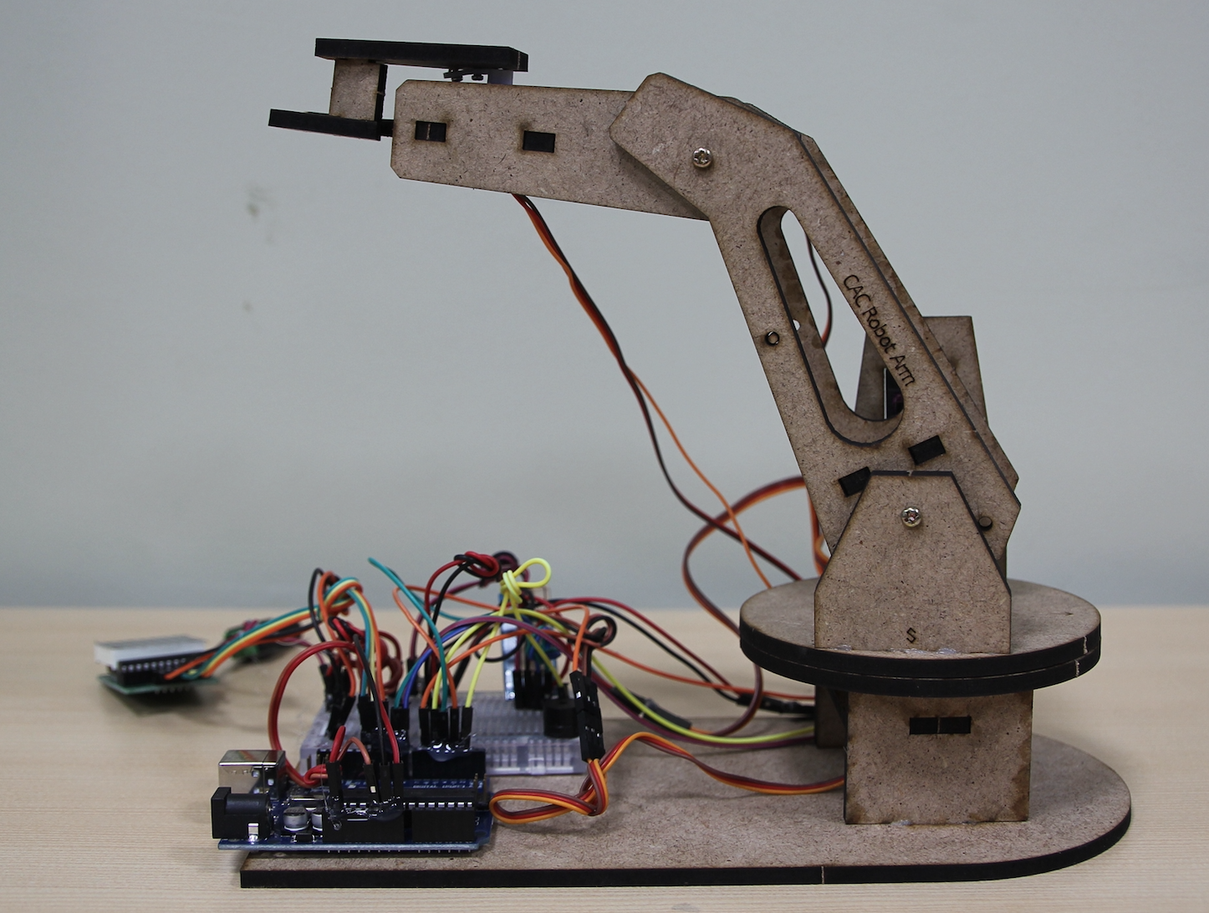
외형 제작하기

Slide 8
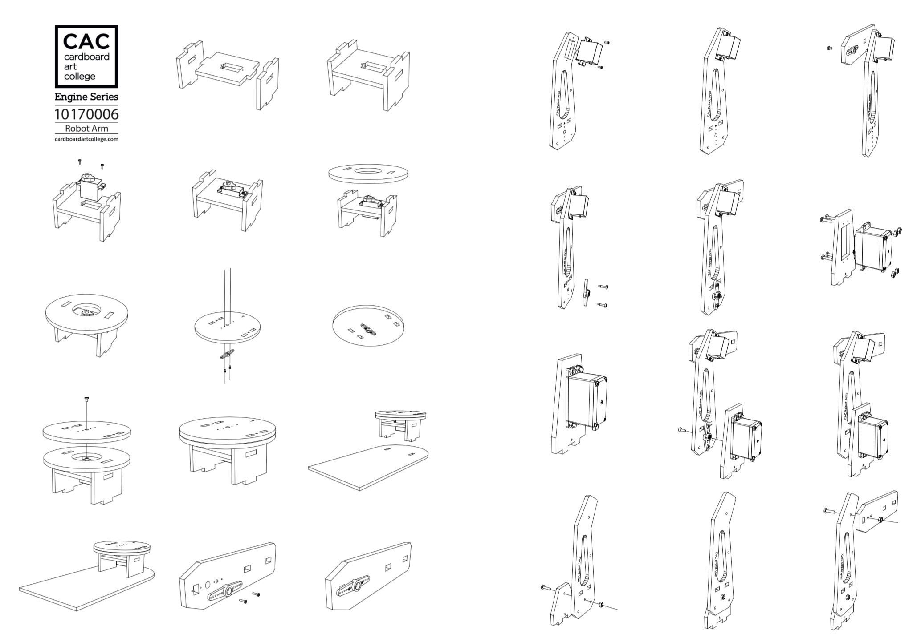

Slide 9
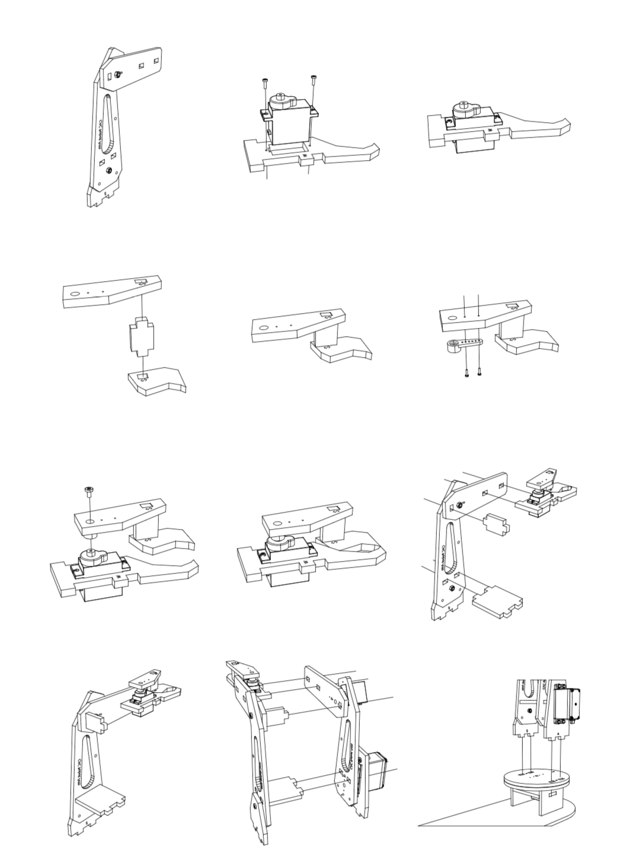
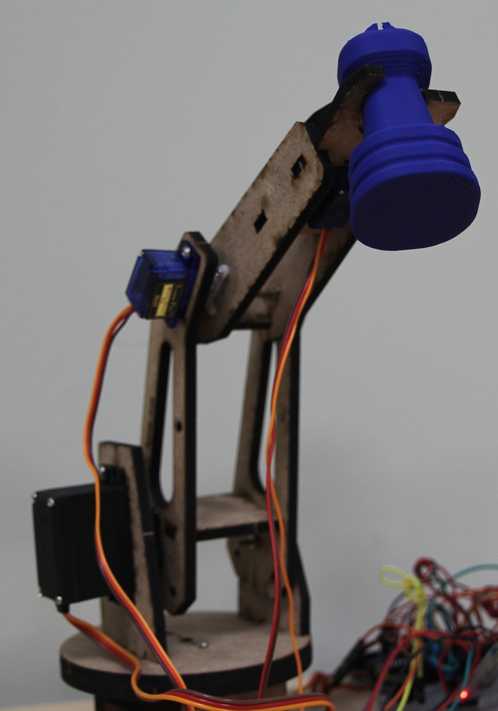

Slide 10

아두이노 기본 구성을 알아봅시다.
구석구석 알아보아요.^^

Slide 11
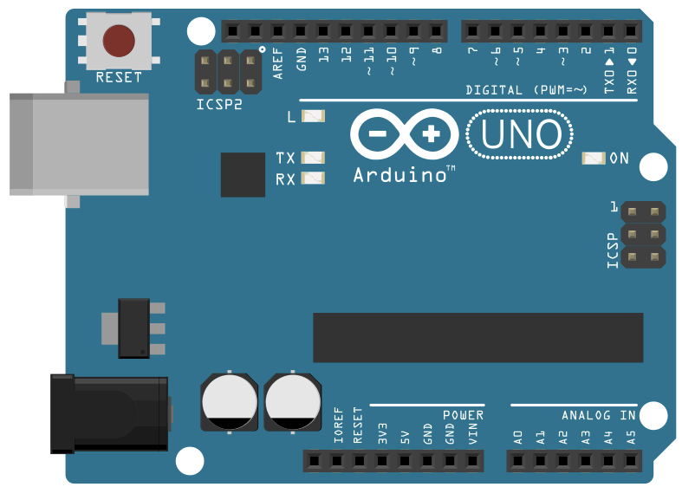
디지털 14개 핀
RESET BUTTON
USB (Cross Compiler)
CPU
EEPROM
전원 부분
아날로그 6개 핀
아답터, 건전지 전원 연결

Slide 12

전기의 흐름에 대해서 알아봅시다.

Slide 13
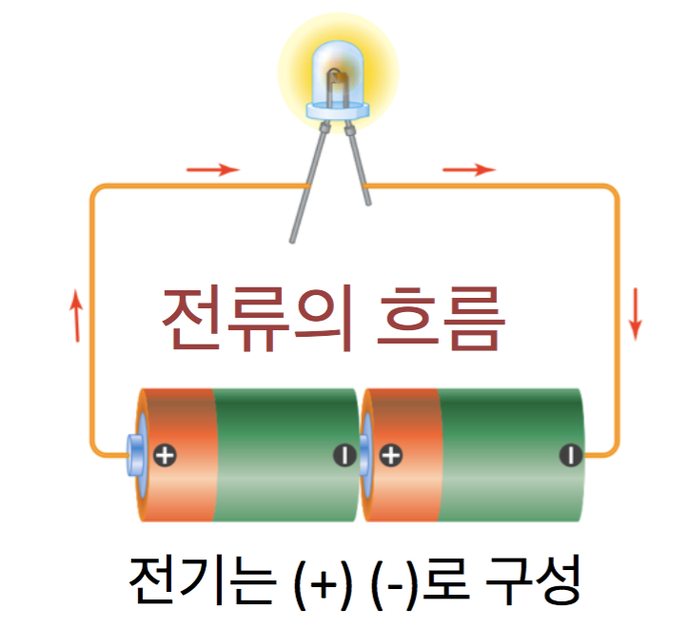

Slide 14
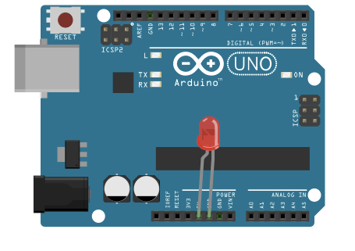
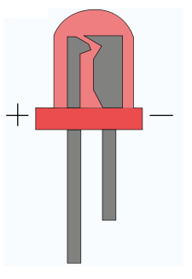
5V (4번째)
GND (3번째)
+
-

Slide 15
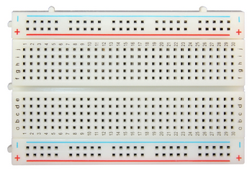
브래드보드(빵판)에 불(LED)을 켜봅시다.

Slide 16
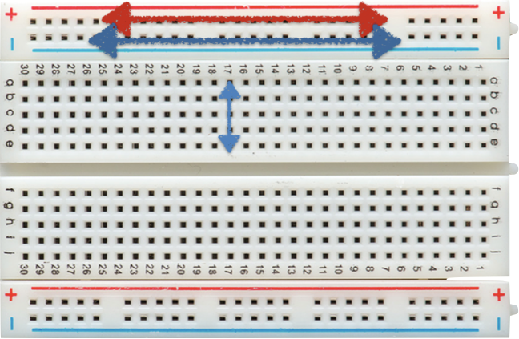
전기는 이렇게 통합니다. (연결되어 있어요)
여기에 부품을 꽃아서 회로를 만들수 있어요.

Slide 17
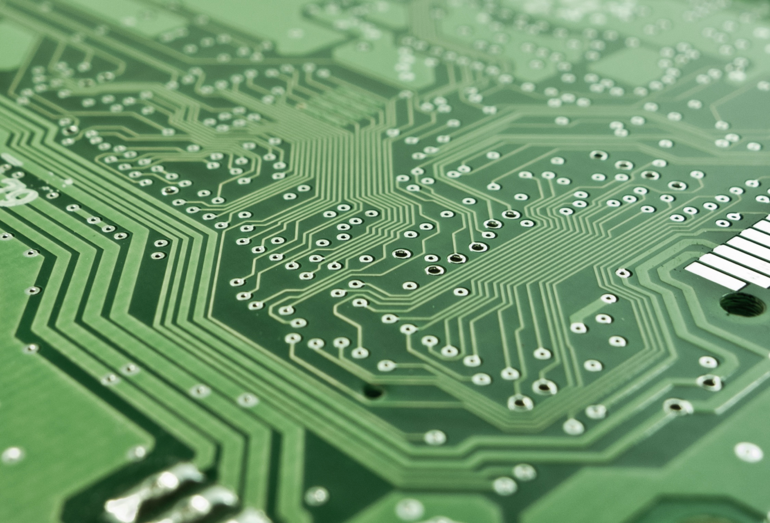
원래 전자회로는 복잡하죠. 한번에 회로를 공장에서 아래와 같이 만들 수는 없어요.
비용이 매우 비싸요.(1000만원ㅠㅠ)
그래서 우선 브레드보드(빵판)을 사용해서 만들어보고
나중에 제품을 만들때는 공장에서 대량생산 합니다.

Slide 18
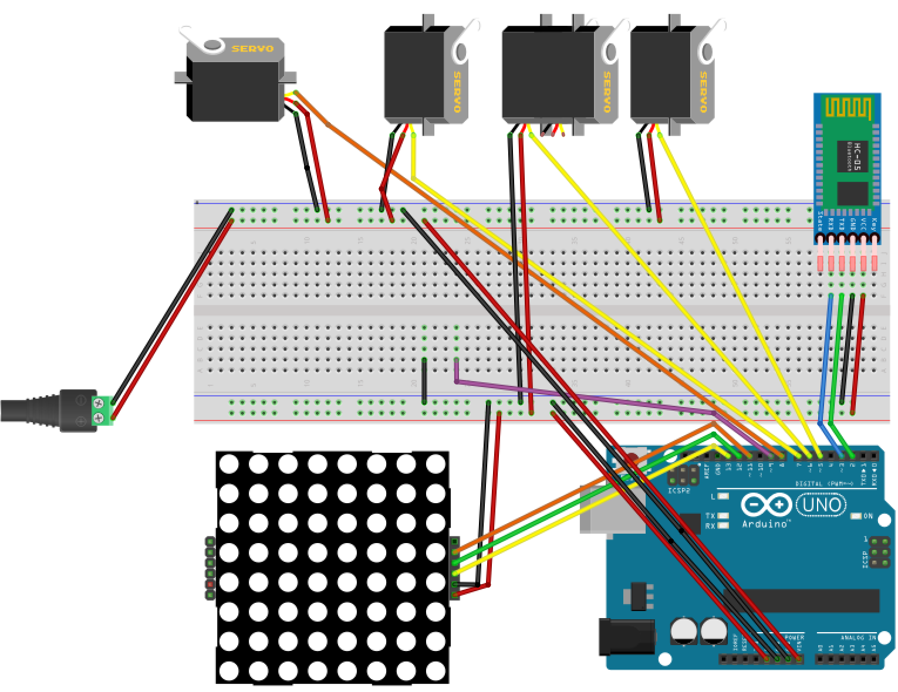
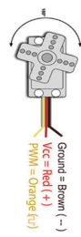

로봇 팔
전체 구성도
TX – 2
블루투스
RX – 3
3
2
GND
VCC
긴쪽 +
8
5
6
9
7
13
12
11
9
8
7
6
5
3
2
CLK-11
CS- 12
DIN –13
11
12
13
8X8 LED Matrix
5V
GND
GND
VIN

Slide 19
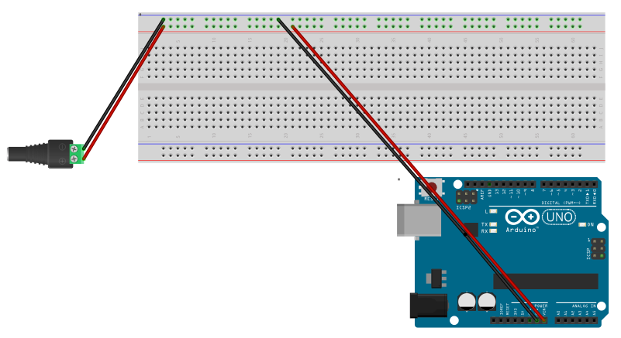
로봇 팔
아두이노 전원
-
9V
+
GND
VIN

Slide 20
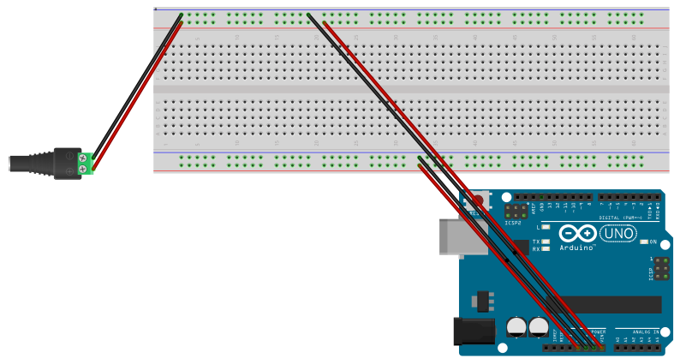
로봇 팔
브레드보드 전원
-
9V
+
5V
5V
GND
GND
VIN

Slide 21
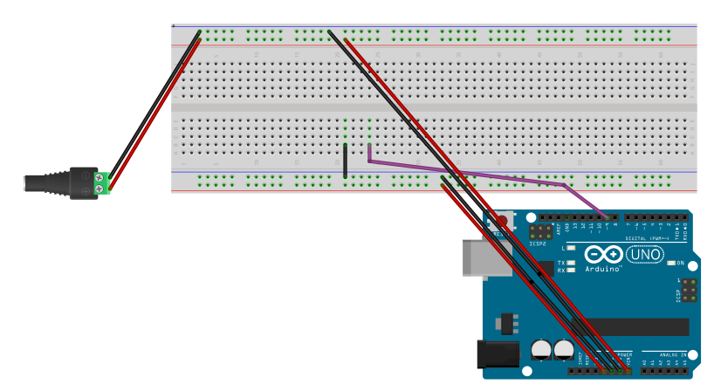
로봇 팔
피에조 부저 (삐익)
긴쪽 +
-
5V
9
긴쪽 +
5V
GND
GND
VIN

Slide 22
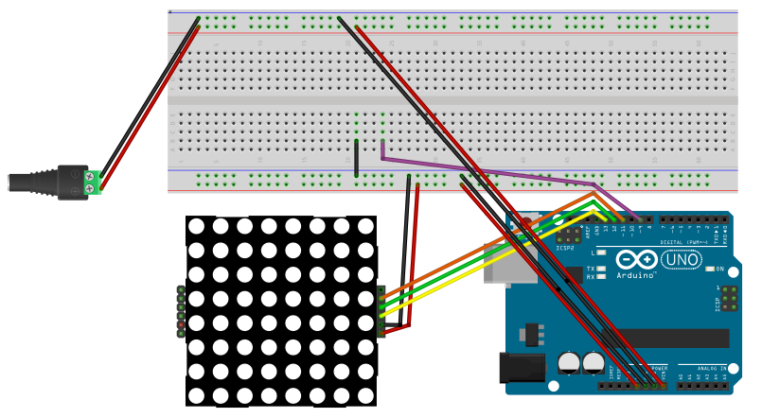
로봇 팔
8X8 LED Matrix (전광판)
긴쪽 +
-
5V
CLK-11
CS- 12
DIN –13
13
12
11
9
11
12
13
8X8 LED Matrix
8X8 LED Matrix에서 전원은 9V 전압은 타기때문에, 꼭 전원은 5V로 연결해야 한다.

Slide 23
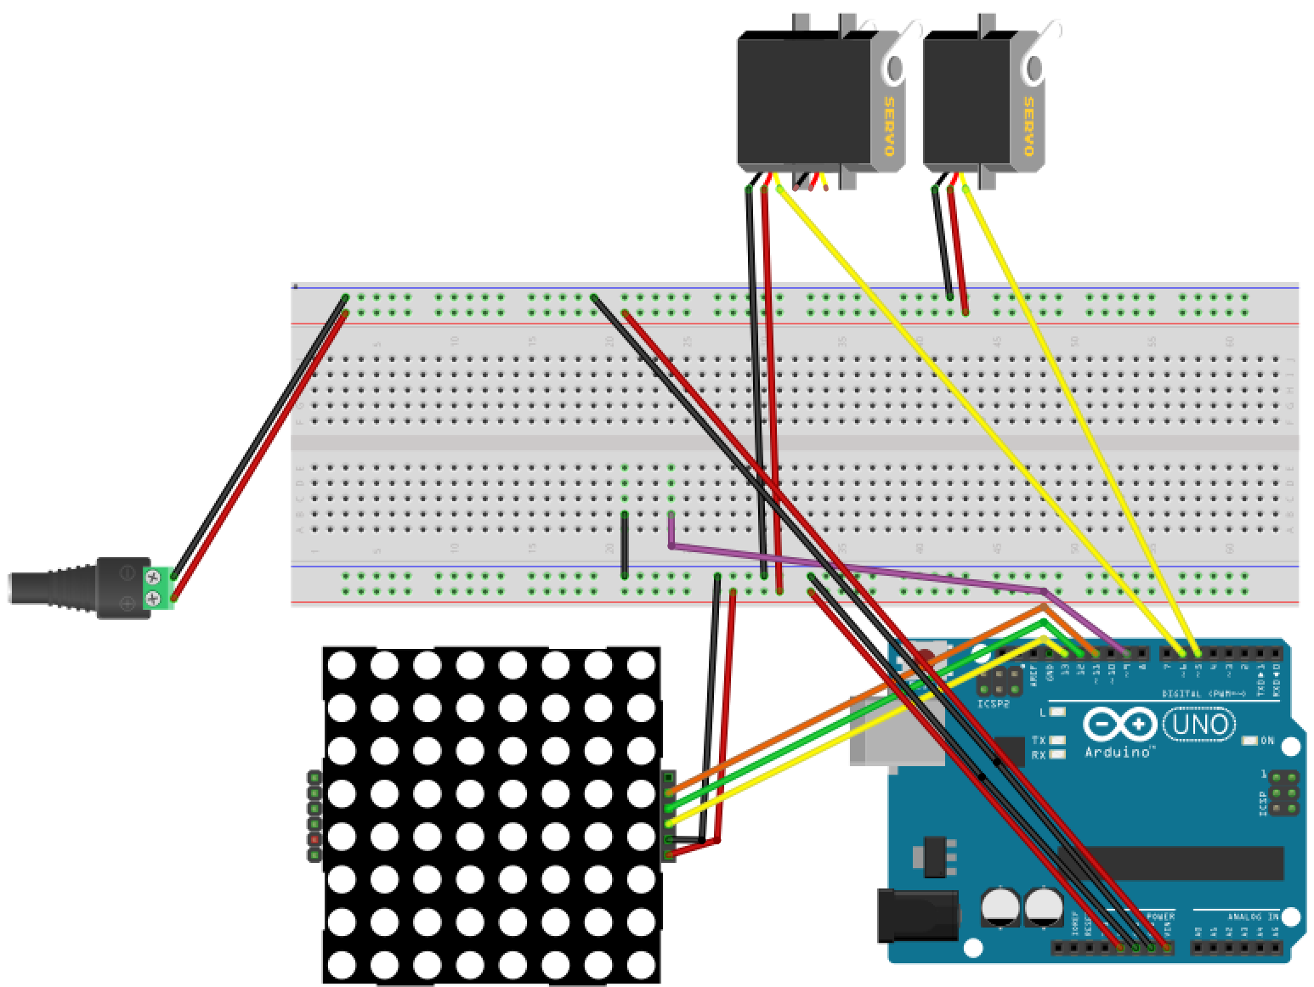
로봇 팔
서보 모터 (팔 동작)
9V
긴쪽 +
5V
13
12
11
9
6
5
CLK-11
CS- 12
DIN –13
11
12
13
8X8 LED Matrix

Slide 24
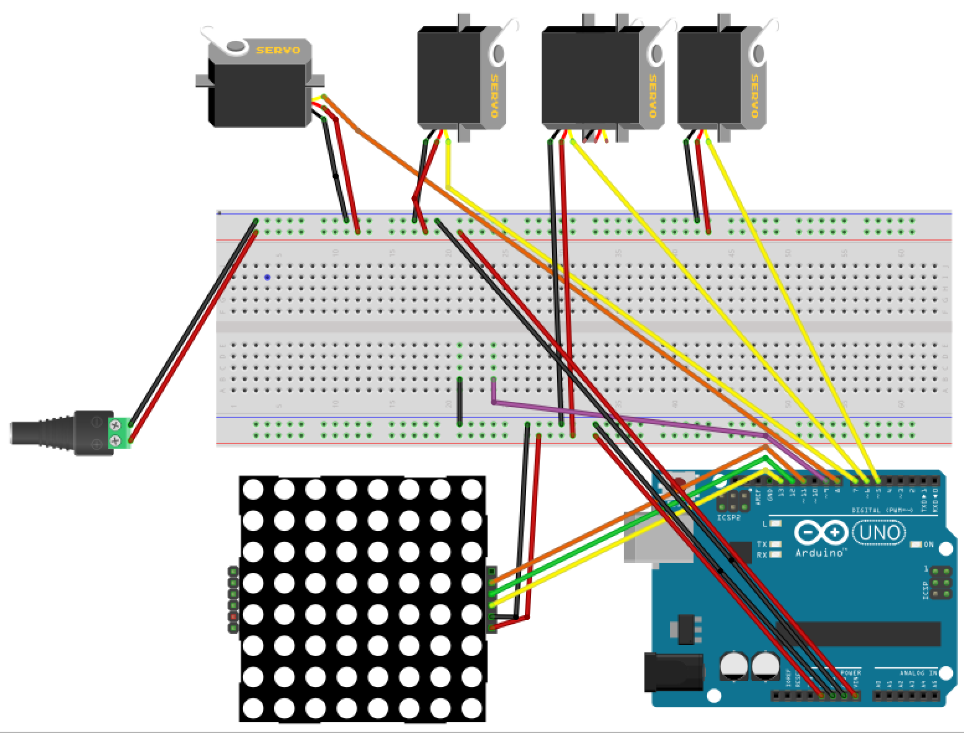
로봇 팔
서보 모터 (팔 동작)
9V
5V
9V
9V
9V
긴쪽 +
5V
13
12
11
9
8
7
6
5
CLK-11
CS- 12
DIN –13
11
12
13
8X8 LED Matrix

Slide 25
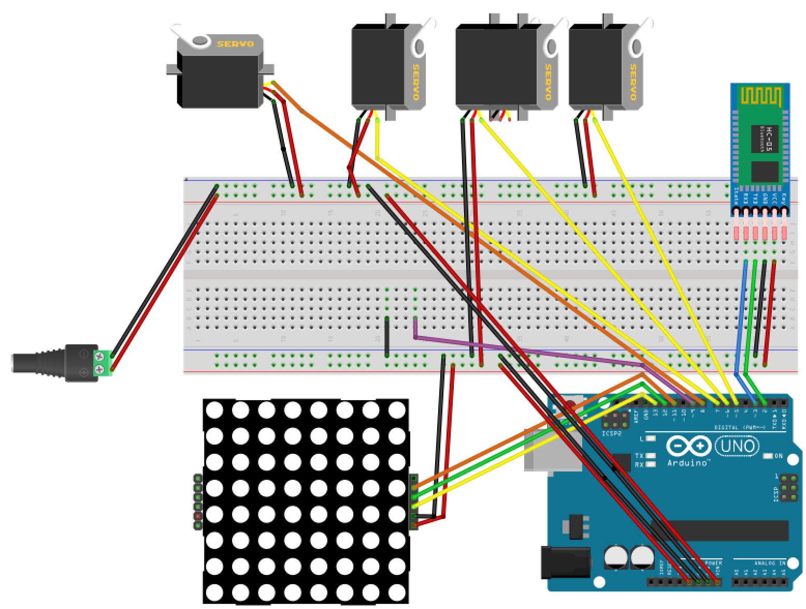
로봇 팔
블루투스 통신 (값 셋팅)
TX – 2
블루투스
RX – 3
3
2
GND
VCC
긴쪽 +
13
12
11
9
8
7
6
5
3
2

Slide 26
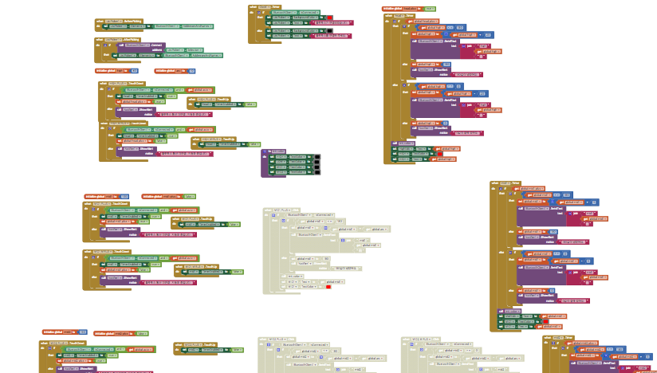
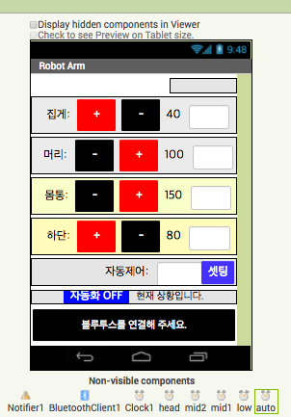
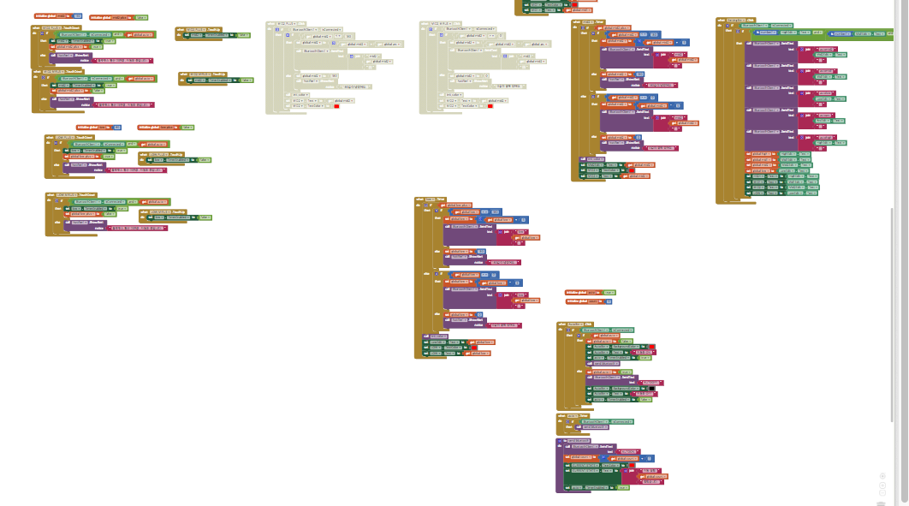

Slide 27
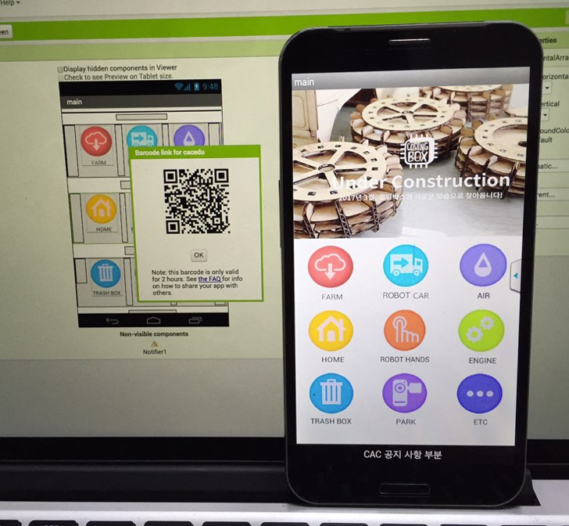
앱 설치

Slide 28
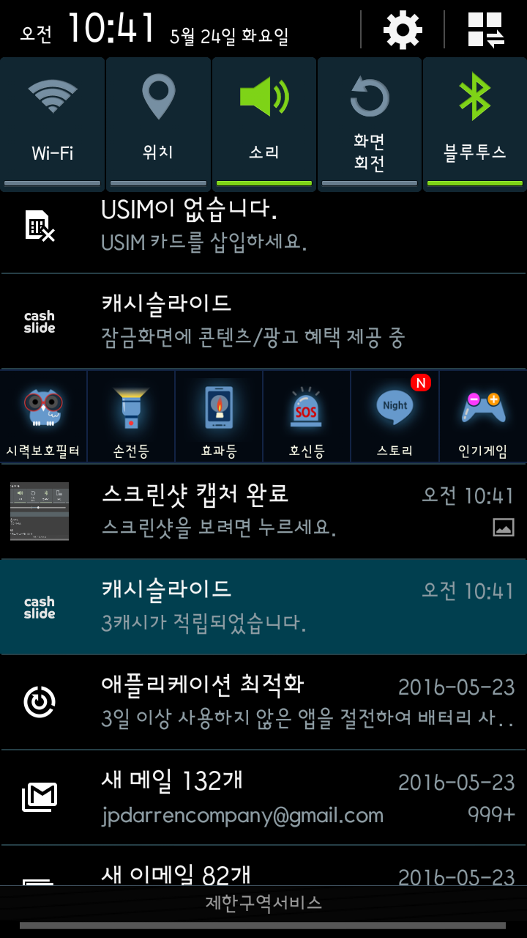
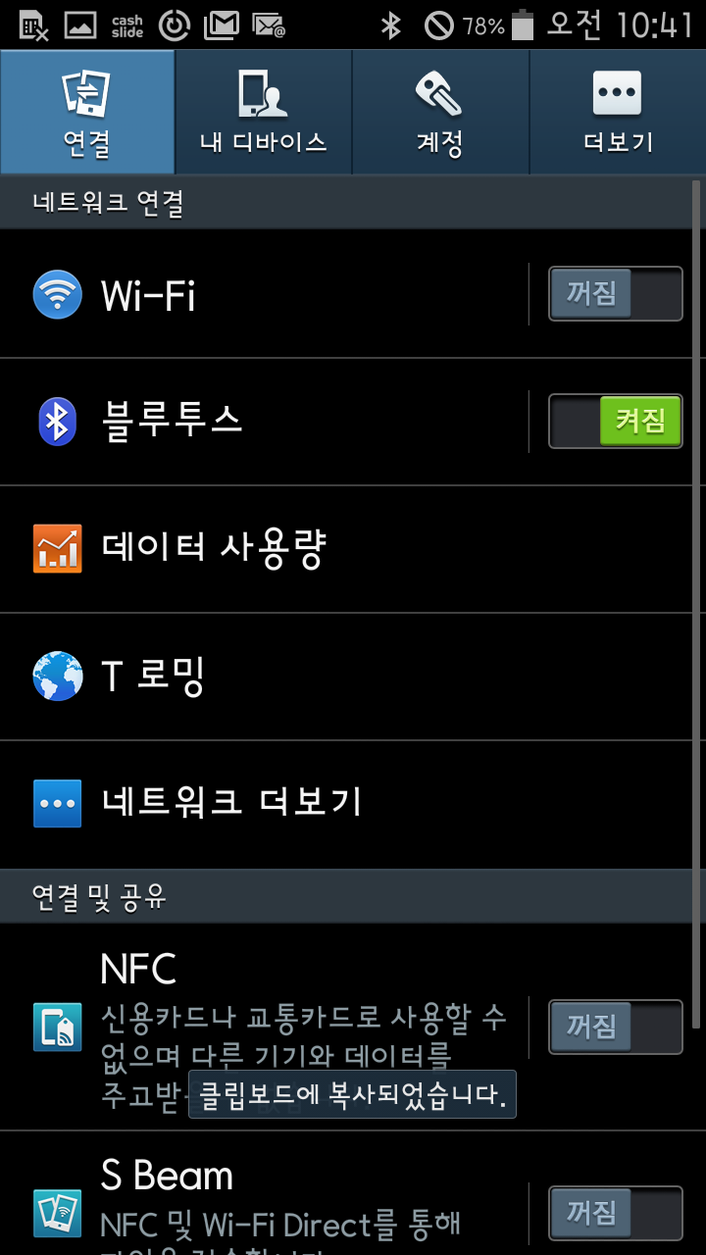

Slide 29
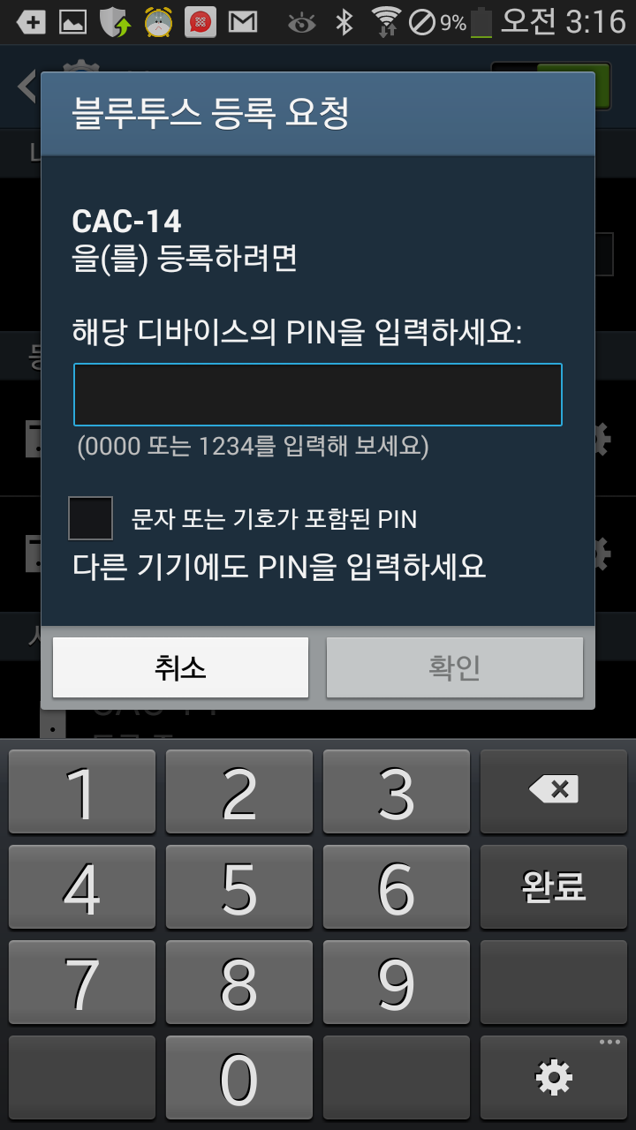
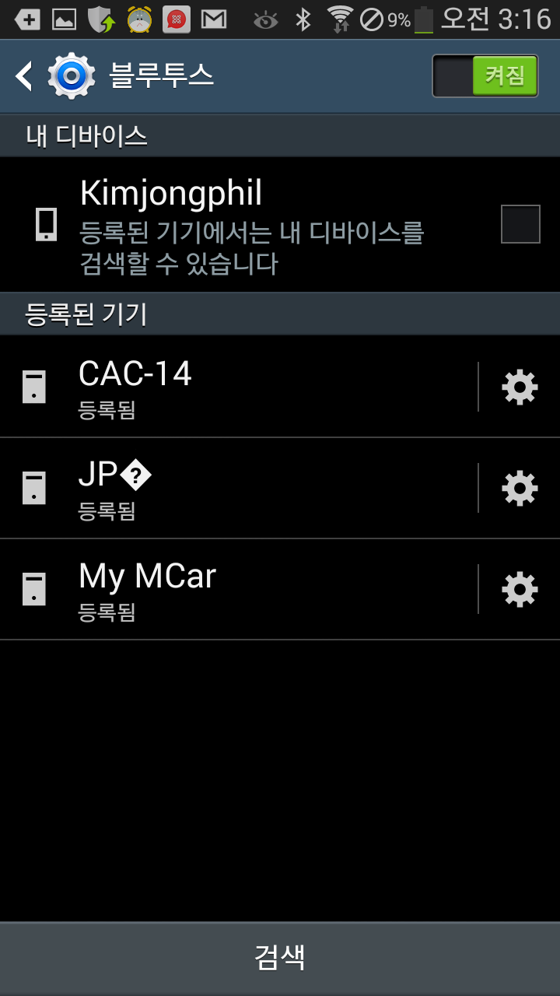
1234
비밀번호 1234 입니다.

Slide 30
초기 셋팅
초기 셋팅
초기 셋팅
초기 셋팅
이동 각도

Slide 31
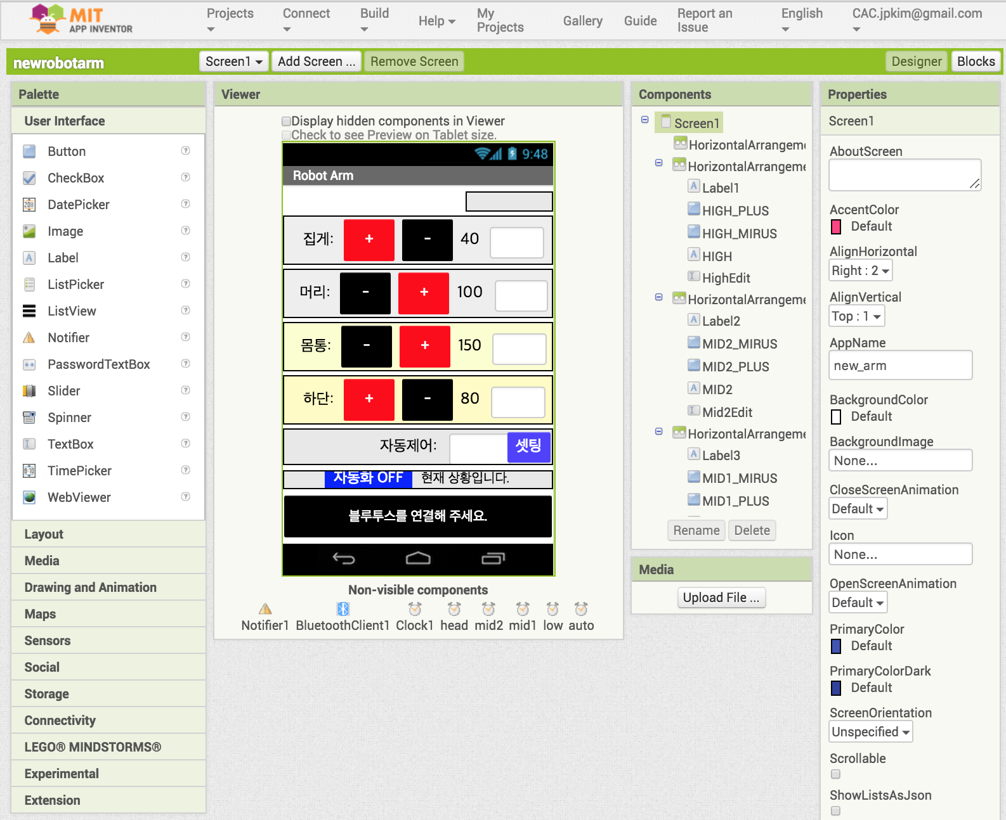
앱 인벤터

Slide 32
appinventor2를 실행하기 위해서는?
1. chrome 브라우저 필요
2. 구글 아이디 필요

Slide 33
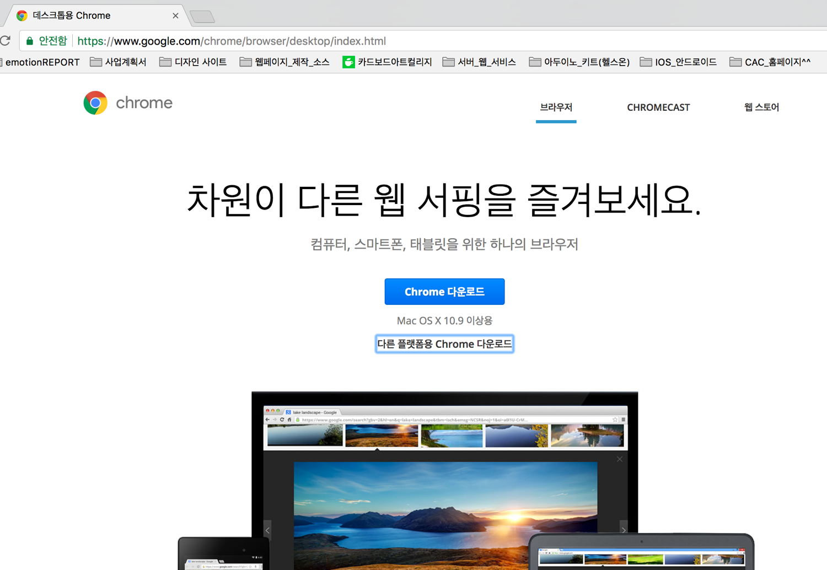

Slide 34
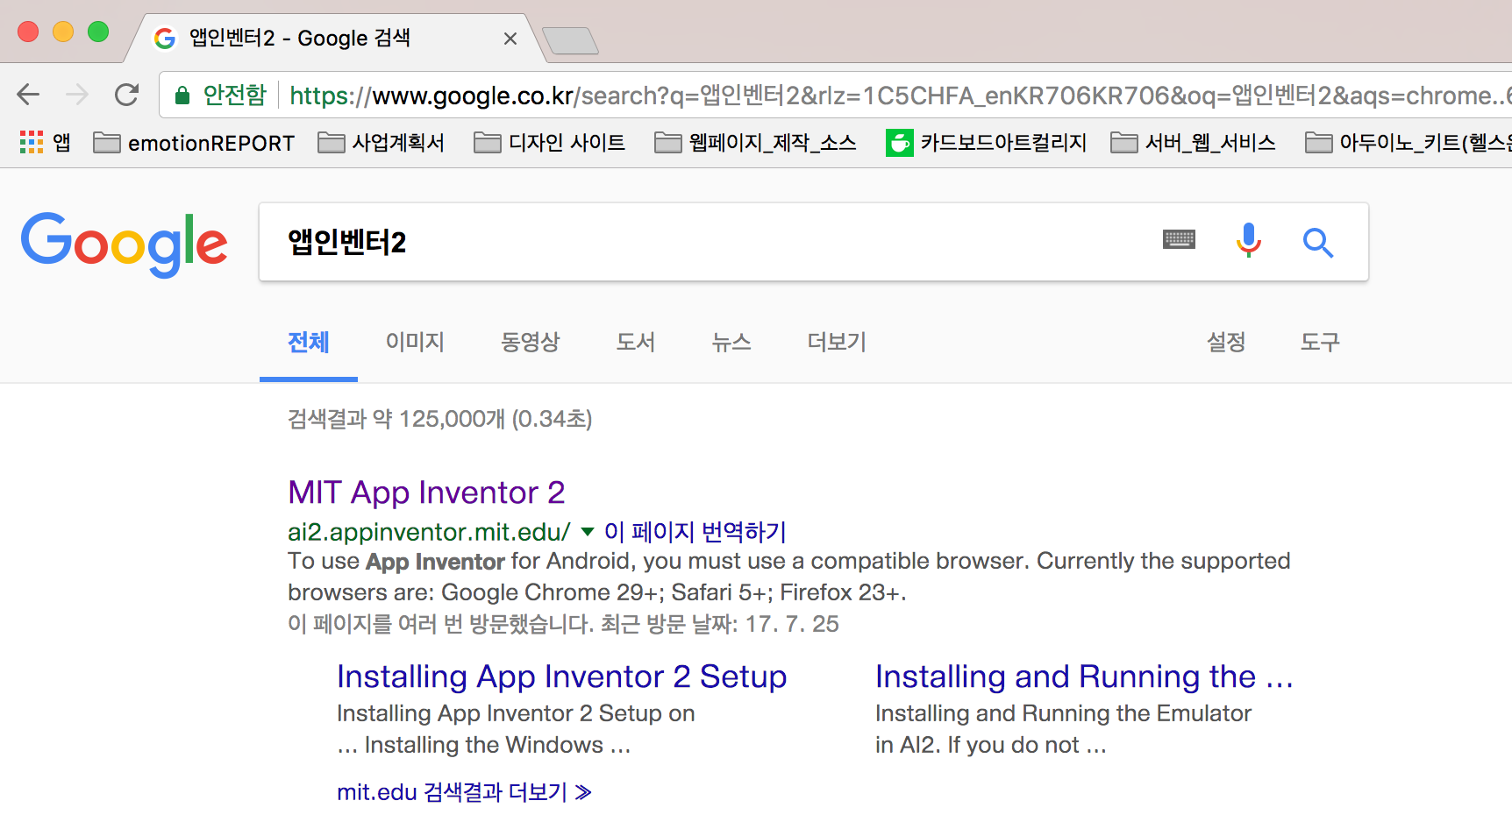

Slide 35


Slide 36
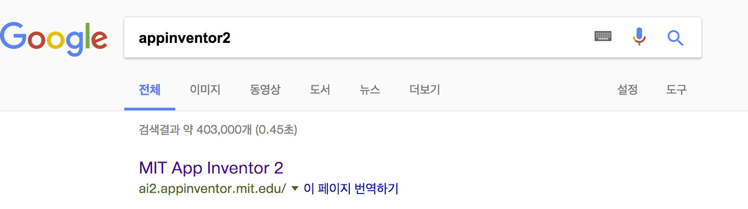
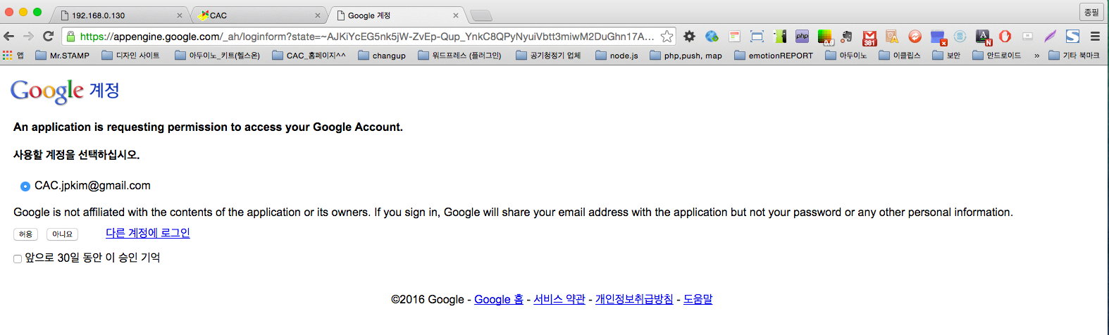
ai2.appinventor.mit.edu/

Slide 37
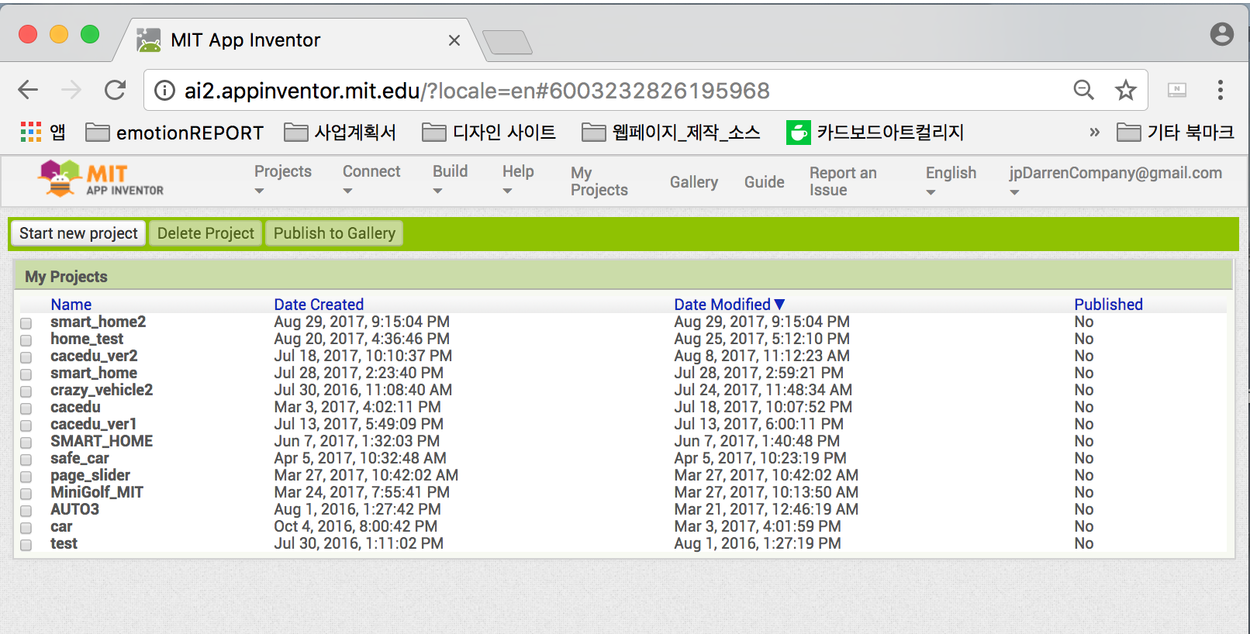

Slide 38
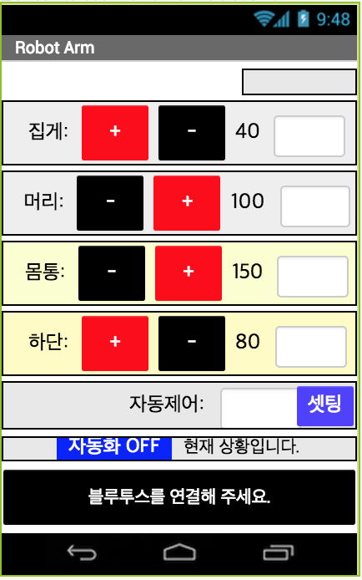
high20_
mid120_
mid220_
low20_

Slide 39
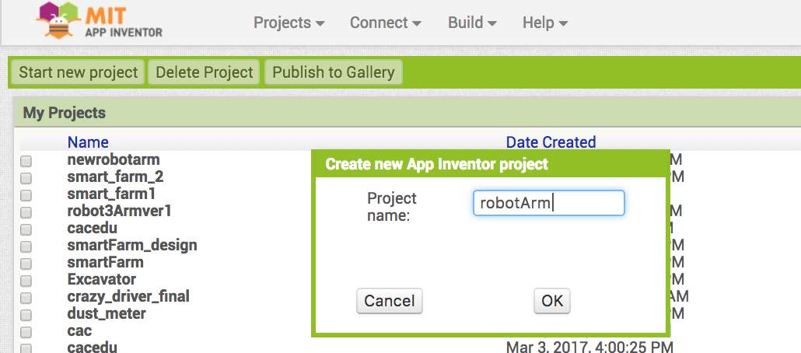

Slide 40
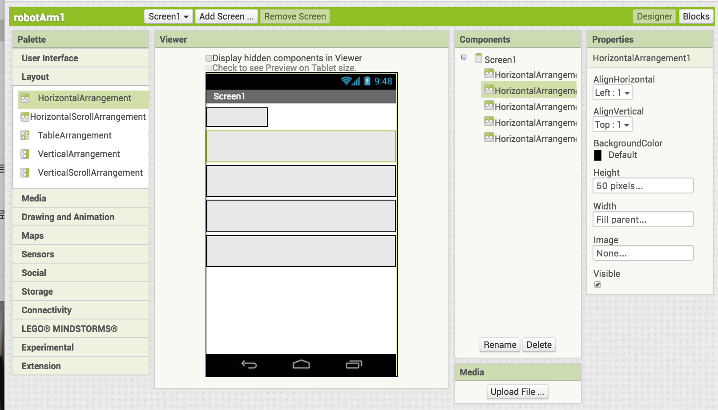

Slide 41
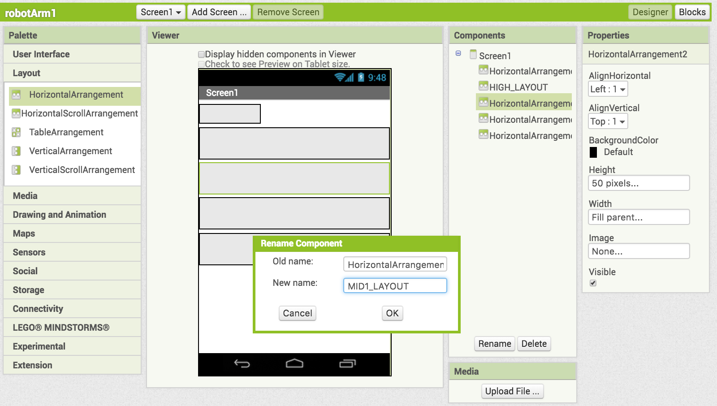

Slide 42
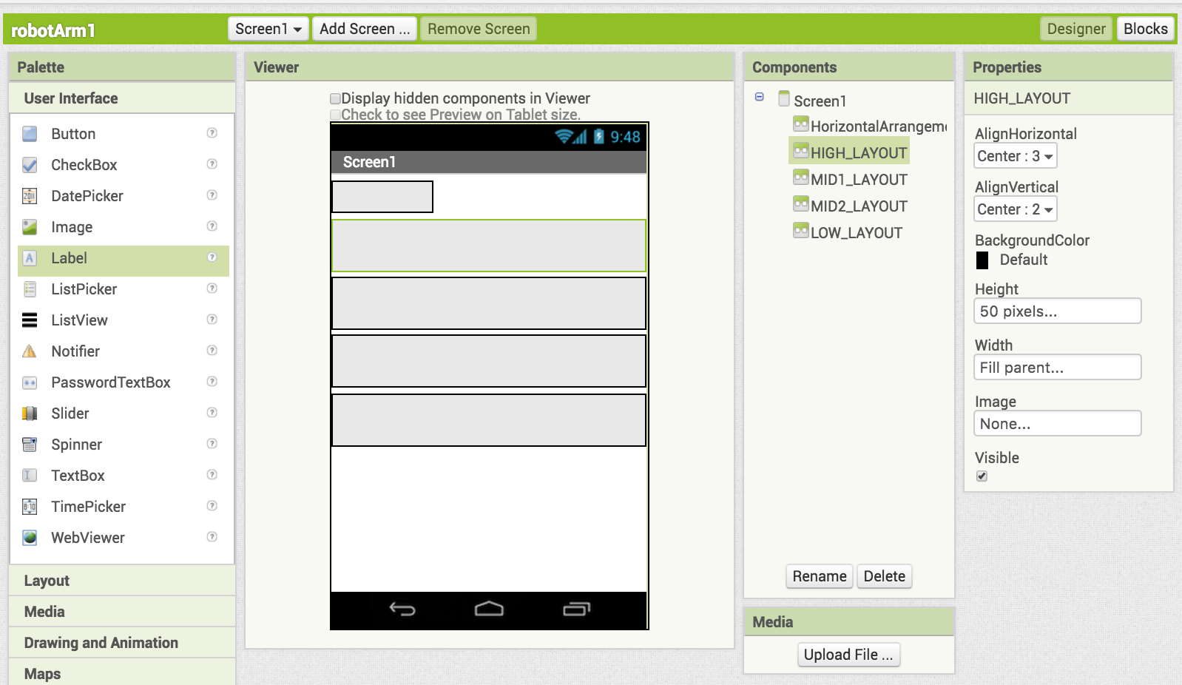

Slide 43
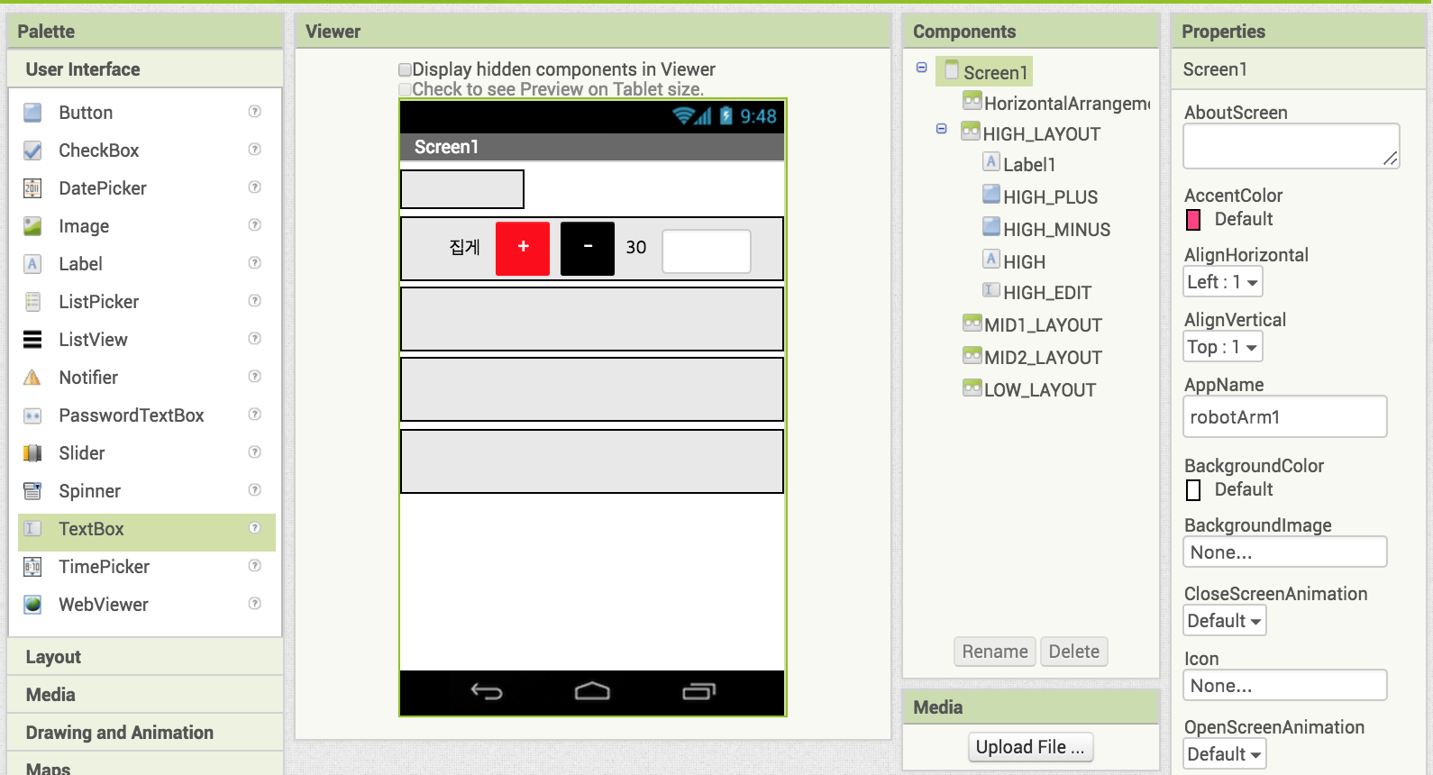

Slide 44
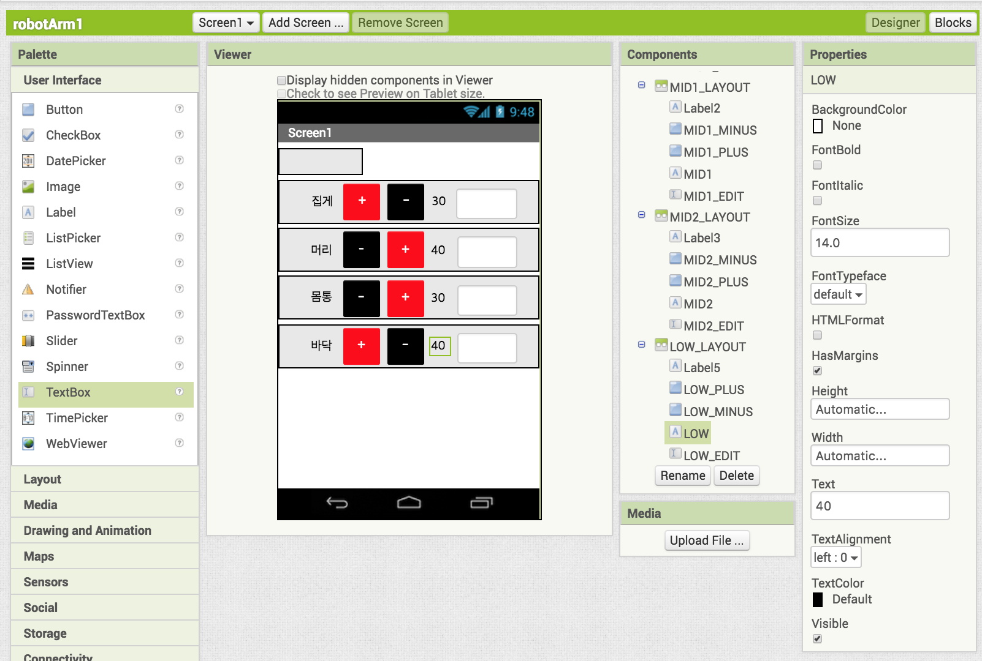

Slide 45
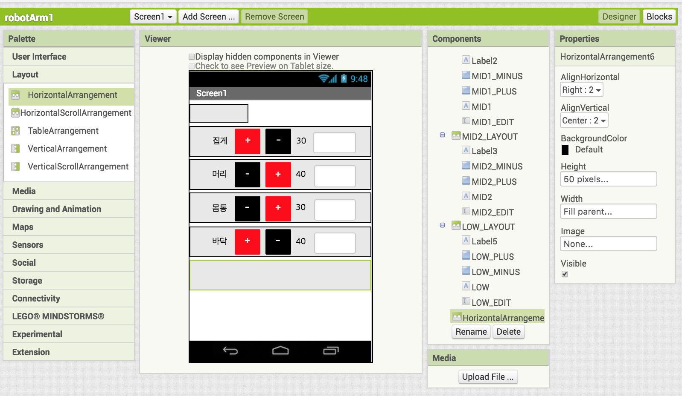

Slide 46
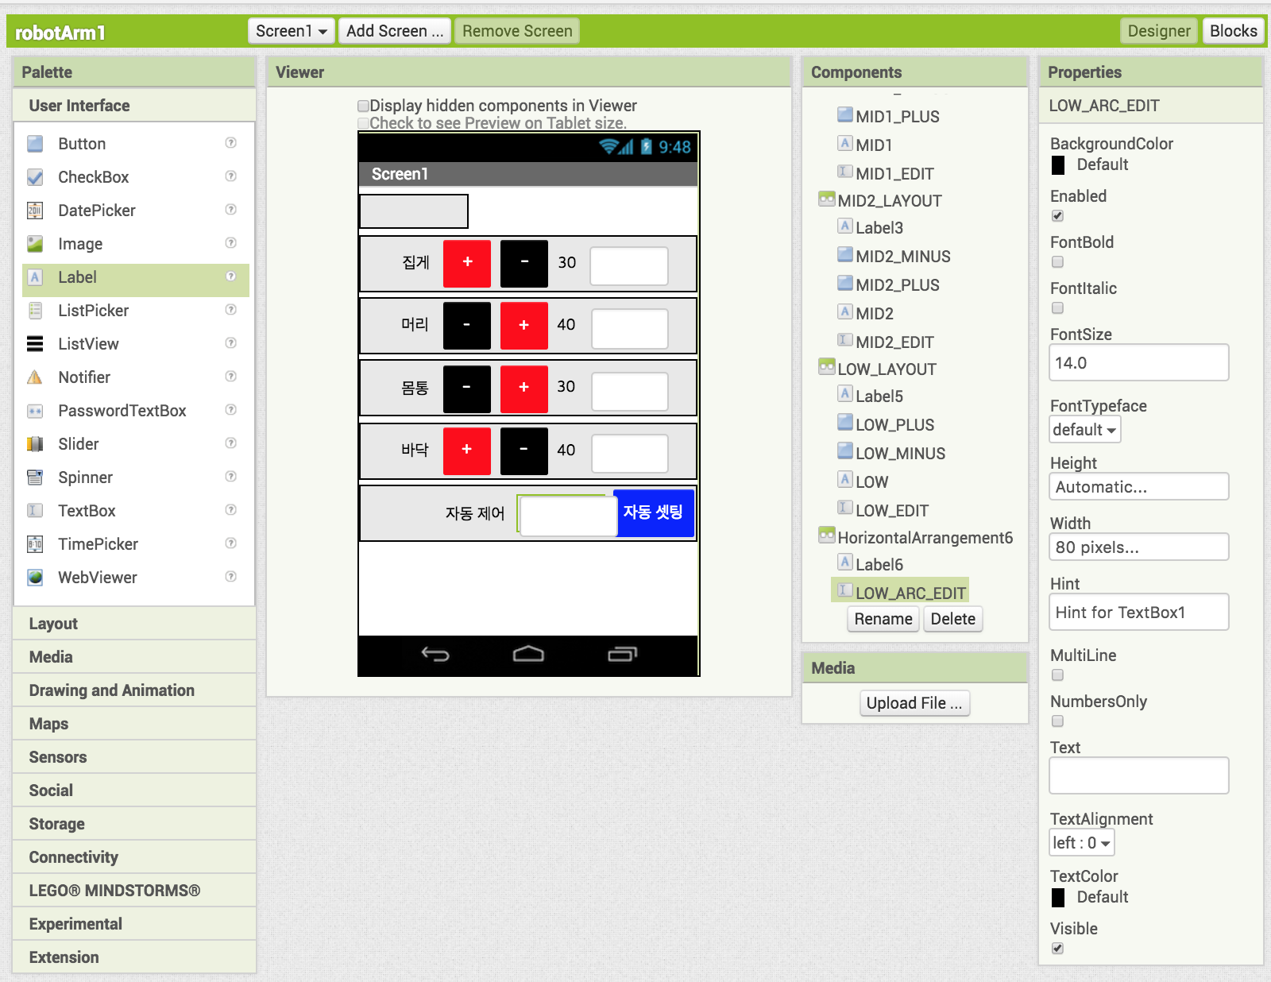

Slide 47
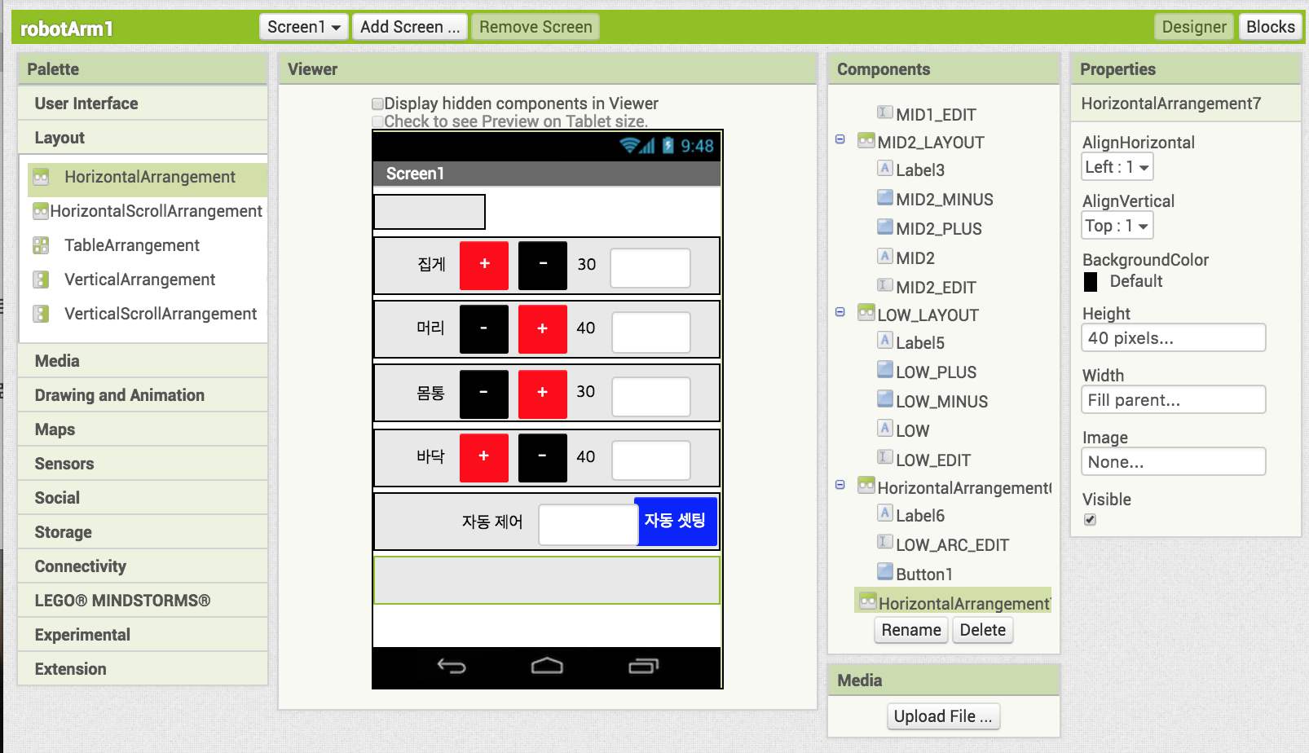

Slide 48


Slide 49


Slide 50

400
30000

Slide 51

button
TextBox
button
ListPicker
BluetoothCient1
Timer

Slide 52


Slide 53




Slide 54

집게부분 입력 장치 제작하기

Slide 55


버튼 클릭시 5++
180보다 클때는?

Slide 56

high20_
블루투스 메시지 보내기

Slide 57

high20_
마이너스 버튼과 셋팅

Slide 58

누르고 있을 때, 입력 값 받기

Slide 59


Slide 60


Slide 61


Slide 62



Slide 63



Slide 64



Slide 65
autohigh20_
automid120_
automid220_
autolow20_
autoarc20_

Slide 66

autolow20_
automid120_
automid220_
autohigh20_
autoarc20_

Slide 67




Slide 68


Slide 69
스터디 싸이트

Slide 70

생활 코딩 강좌

Slide 71

Udemy 강좌

Slide 72

Tensorflow

Slide 73

Unity 강좌

Slide 74

React

Slide 75

node-red

Slide 76
아두이노 프로그래밍 설치

Slide 77
감사합니다.

